Slide 1
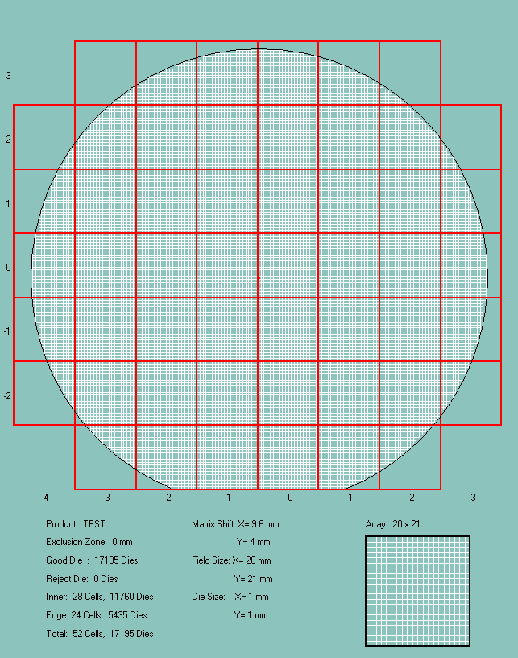
WSIX機台ROBOT尺寸圖

Slide 2
WSIX機台ROBOT尺寸圖
7.0cm
2.2cm
2.2cm

Slide 3
WSIX 傳送動作及相關位置
1.RUN貨流程: CASSETE位置由下而上為LOT 1~LOT 25
1.ARM至LLA取LOT 2 WAFER→ARM將LOT 2 WAFER送至CH-F轉平邊→將轉平邊OK之LOT 2 WAFER取出傳至CH-A執行沉積程式
2.ARM至LLA取LOT 3 WAFER→ARM將LOT 3 WAFER送至CH-F轉平邊→將轉平邊OK之LOT 3 WAFER取出傳至CH-B執行沉積程式
3.ARM至LLA取LOT 4 WAFER→ARM將LOT 4 WAFER送至CH-F轉平邊→將轉平邊OK之LOT 4 WAFER取出傳至CH-C執行沉積程式
4.ARM至LLA取LOT 5 WAFER→ARM將LOT 5 WAFER送至CH-F轉平邊→此時CH-A執行沉積程式OK,ARM將LOT 2 WAFER傳回LLA LOT 2→將轉平邊OK之LOT 5 WAFER取出傳至CH-D執行沉積程式
5.ARM至LLA取LOT 6 WAFER→ARM將LOT 6 WAFER送至CH-F轉平邊→此時CH-B執行沉積程式OK,ARM將LOT 3 WAFER傳回LLA LOT 3→將轉平邊OK之LOT 6 WAFER取出傳至CH-A執行沉積程式(重複上述步驟至LLA LOT 25再執行LLB LOT 2)
2.分析:
由上述RUN貨流程可判斷如下結果:
1.ARM至CASSETE內抓取WAFER是由下而上,抓取時,ARM底下並無WAFER,故無刮 傷WAFER晶面機會
2.ARM至CASSETE放WAFER時,ARM底下是有WAFER,當ARM位置偏低時,ARM放WAFER於CASSETE後欲拉回CH-BUFFER時才有機會刮傷WAFER晶面
3.假設目前ARM位置偏高,有可能產生刮傷的地方為:WAFER晶背及晶面兩側邊緣(由CASSETE PITCH造成),且會有拖片現象
4.假設目前ARM位置偏低,有可能產生刮傷的地方為:WAFER晶面(由ARM BLADE造成)
5.若假設ARM會刮傷晶面則一定是在WAFER沉積後才刮傷

Slide 4
RTP機台ROBOT尺寸圖
vacuum

Slide 5
RTP機台ROBOT尺寸圖
vacuum
1.5cm
3.4cm

Slide 6
RTP 傳送動作及相關位置
1.RUN貨流程:
位置A:右邊CASSETE 位置B:WAFER轉平邊
位置C:RUN貨CHAMBER 位置D:WAFER COOLING
位置E:左邊CASSETE CASSETE位置由下而上為LOT 1~LOT 25
1.ARM至位置A取LOT 2 WAFER→ARM將LOT 2 WAFER送至位置B轉平邊→將轉平邊OK之LOT 2 WAFER取出傳至位置C執行RTP程式
2.ARM至位置A取LOT 3 WAFER→ARM將LOT 3 WAFER送至位置B轉平邊→待RTP程式執行OK,將位置C之LOT 2 WAFER取出傳至位置D COOLING
3.ARM至位置B將轉平邊OK之LOT 3 WAFER取出傳至位置C執行RTP程式→ARM至位置A取LOT 4 WAFER →ARM將LOT 4 WAFER送至位置B轉平邊→ARM至位置D將COOLING OK之LOT 2 WAFER取出傳至位置E LOT 25(重複上述步驟)
2.分析:
由上述RUN貨流程可判斷如下結果:
1.ARM至CASSETE內抓取WAFER是由下而上,置放WAFER是由上而下,ARM底下並無WAFER,故無刮傷WAFER晶面機會
2.位置B,位置C,位置D ARM取/放WAFER時距離晶背皆有比較大的間隙,故無刮傷晶背機會
3.由於機台ARM有VACUUM,假設目前ARM位置不理想,有可能造成ARM抓取晶片時無法吸附WAFER,此時ARM繼續往上抓取下一片WAFER則會將之前未吸附之WAFER拖出,此現象若持續發生則拖出之WAFER會慢慢掉入ROBOT基座而造成WAFER大量被ROBOT旋轉時夾破

Slide 7
TEL機台ROBOT尺寸圖

Slide 8


TEL機台ROBOT尺寸圖
5.8cm
6.8cm
0.5cm
0.8cm

Slide 9
TEL機台評估中ROBOT尺寸圖(F24專用)

Slide 10
TEL機台評估中ROBOT尺寸圖(F20專用)
2.3cm

Slide 11
TEL 傳送動作及相關位置
1.RUN貨流程: 機台可供上下6個CASSETE(C1~C6)
CASSETE位置由上而下為LOT 1~LOT 25 BOAT位置由上而下為LOT 1~LOT 170
ARM有FORK-1,FORK-5分別供(取/放)一片WAFER及5片WAFER
上貨流程:假設BOAT上下檔片各10片
1.ARM使用FORK-5至C1取LOT 21~LOT 25 WAFER→ARM將WAFER送至BOAT LOT 11~LOT 15→ARM使用FORK-5至C1取LOT 16~LOT 20 WAFER→ARM將WAFER送至BOAT LOT 16~LOT 20→重複上述步驟至C1傳送完成→重複C1傳送模式至C6傳送完成→進爐管執行程式
下貨流程:
2.爐管程式執行完畢→ARM使用FORK-5至BOAT取LOT 156~LOT 160 WAFER→ARM將WAFER送至C6 LOT 1~LOT 5→ARM使用FORK-5至BOAT取LOT 151~LOT 155 WAFER→ARM將WAFER送至C6 LOT 6~LOT 10→重複上述步驟至C6傳送完成→重複C6傳送模式至C1傳送完成
2.分析:
由上述RUN貨流程可判斷如下結果:
1.ARM至CASSETE及BOAT內抓取WAFER是由下而上,抓取時,ARM底下並無WAFER,但因爐管機台大部分使用FORK-5取/放WAFER,故有刮傷WAFER晶面機會
2.ARM至CASSETE及BOAT內放WAFER是由上而下,ARM底下並無WAFER,但因爐管機台大部分使用FORK-5取/放WAFER,故有刮傷WAFER晶面機會
3.假設目前ARM位置偏高,有可能產生刮傷的地方為:WAFER晶背及晶面兩側邊緣(由CASSETE/BOAT PITCH造成),且會有拖片現象
4.假設目前ARM位置偏低,有可能產生刮傷的地方為:WAFER晶面(由ARM FORK造成)

Slide 12
EM量測機台ROBOT尺寸圖
vacuum

Slide 13
EM量測機台ROBOT尺寸圖
vacuum
1.5cm
1.5cm
8.0cm

Slide 14
KOYO機台ROBOT尺寸圖
vacuum

Slide 15
KOYO機台ROBOT尺寸圖
vacuum
1.2cm
4.2cm

Slide 16
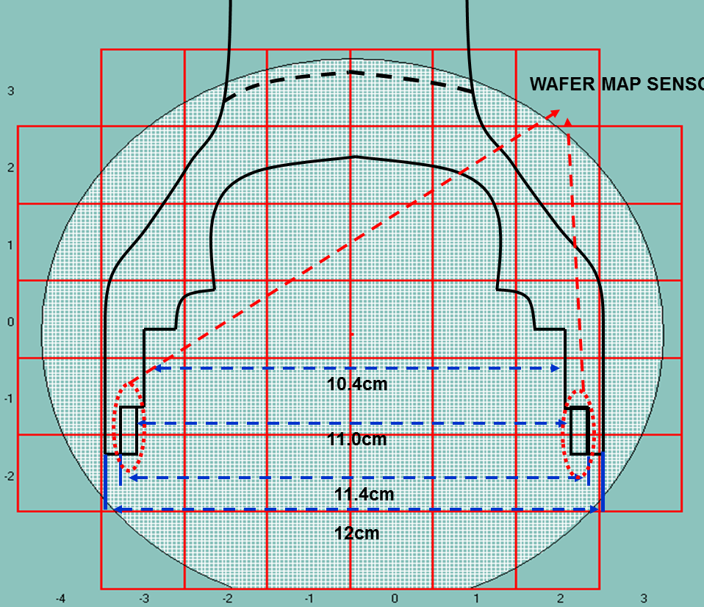
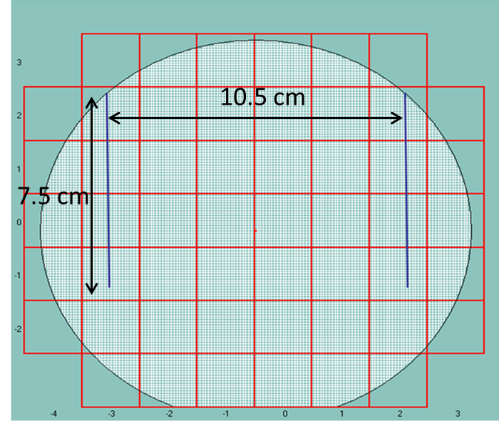
SORTER (NADA)
SORTER (RECIF)

Slide 17
6200
3
1
4
2
5

Slide 18
6200
傳送方式:
INPUT SHUTTLE →INPUT TRANSPORT→ORIENT→INPUT LOCK→LOAD ARM→CHUCK CLAMP→UNLOAD ARM→OUTPUT LOCK→OUTPUT TRANSPORT→OUTPUT SHUTTLE
較易刮傷處 :
1. LOAD ARM→CHUCK CLAMP→UNLOAD ARM
2. OUTPUT LOCK→OUTPUT TRANSPORT
圖形說明 :
(1)IN/OUTPUT SHUTTLE POSITION
(2)INPUT TRANSPORT POSITION
(3)ORIENT POSITION
(4)LOAD/UNLOAD ARM ,OUTPUT TRANSPORT POSITION
(5)CHUCK CLAMP

Slide 19
1
2
3

Slide 20
E500
傳送方式 :
LOAD:LOADLOCK CASSETTE→ARM→ORIENT→ARM→ROPLAT→CLAMP
UNLOAD : UNCLAMP→ROPLAT→ARM→ORIENT→ARM→ LOADLOCK CASSETTE
易刮傷處 :
1.ARM→ROPLAT 位置不佳時
2. ARM→ LOADLOCK CASSETTE 位置不佳時
圖形說明 :
1.LOAD:LEFT SIDE ARM POSITION (平邊朝 CHAMBER)
LEFT SIDE ORIENT 後 ARM POSITION
WAFER ON ROPLAT 時 CLAMP POSITION
UNLOAD : ROPLAT→ARM ,ARM POSITION
ORIENT 後 平邊朝 LOADLOCK 送回 CASSETTE
2.RIGHT SIDE POSITION 則與 LEFT SIDE 相差 180 度

Slide 21
5
4
3
3
1
4
2
4
5
3
3
5

Slide 22
GSD
傳送方式 :
LOAD: TABLE→ROBOT→ORIENT→LOAD BUFFER→VACUUM CASSETTE→ARM→HOLDER→DISK PAD
UNLOAD: ARM→VACUUM CASSETTE→ROBOT→TABLE
易刮傷處:
1.ROBOT→TABLE
2.ARM 抓的位置不佳或掉片
圖形說明:
(1)ROBOT→TABLE POSITION
(2)ROBOT→ORIENT,LOAD BUFFER,VACUUM CASSETTE POSITION
(3)Holder POSITION
(4)Arm POSITION

